Slide 1

第1章 开始使用Linux

Slide 2
1.1 Linux发展过程

Slide 3


UNIX的发展过程(1)
1964~1968年，贝尔实验室，MIT，GE等 MULTICS
MULTiplexed Information and Computing System
（多路信息与计算系统）
☺Many Unnecessarily Large Tables In Core Simultaneously
1969年，UNIX
从事MULTICS研究的Ken Thompson, Dennis Ritchie在PDP-7计算机，汇编语言实现UNICS （UNIX）
UNiplexed Information and Computing System
对MULTICS做了裁减，小而精
Ken Thompson(1943)
Dennis Ritchie(1941)

Slide 4
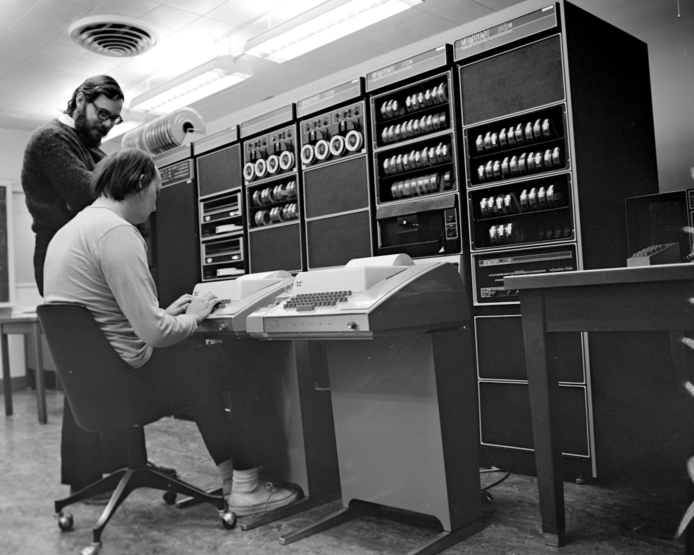
PDP-11, Ken & Dennis

Slide 5
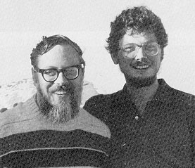
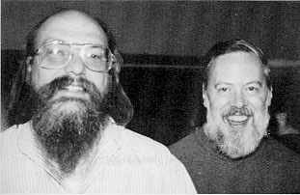
UNIX的发展过程(2)
C语言
UNIX移植到PDP-11，Dennis Ritchie发明C语言，UNIX的C语言源程序代码和说明书赠送给美国的大学
Internet
1979年美国国防部ARPA网络
工作站的诞生
UNIX是新技术诞生的温床
C语言
Internet
面向对象的程序设计C++
JAVA
Dennis & Bill Joy(1954)
Ken Thompson & Dennis Ritchie

Slide 6
UNIX早期的两大流派
贝尔实验室
版本排号：第1-7版，System Ⅱ, Ⅲ, Ⅳ, Ⅴ
UNIX System V Release 4.2 （SVR4.2）
SCO UNIX
加州大学伯克利分校
计算机系统研究小组（CSRG）的BSD UNIX（Berkeley Software Distributions）
较有影响的版本4.3BSD
FreeBSD，NetBSD

Slide 7


UNIX在教学上的使用和LINUX
逐行注释源代码
澳大利亚John Lions注释UNIX第6版代码
《莱昂氏UNIX源代码分析》
教学应用UNIX源代码的限制
UNIX商标专利
源代码不公开
新的系统很庞杂，不再适于教学
教学版UNIX
Andrew S. Tanenbaum的MINIX
Linux诞生
芬兰Linus Benedict Torvalds
基于Intel 80386体系结构的Freax
早期源代码免费公布于Internet上(linux)
八卦：李纳斯同学和谭老师的争论
Tanenbaum
Linus(1969.12.28)

Slide 9
1.2 系统登录与退出

Slide 10
字符终端
UNIX/Linux是多用户系统
主机连接多台字符终端
字符终端作为交互式输入输出设备
终端的构成
键盘
显示器
RS232串行通信接口
字符终端的历史
英文打字机 typewriter
电传打字机 teletypewriter(前缀tele-)，简写tty
字符终端，以屏幕代替卷纸打印机(仍称做tty设备）

Slide 11
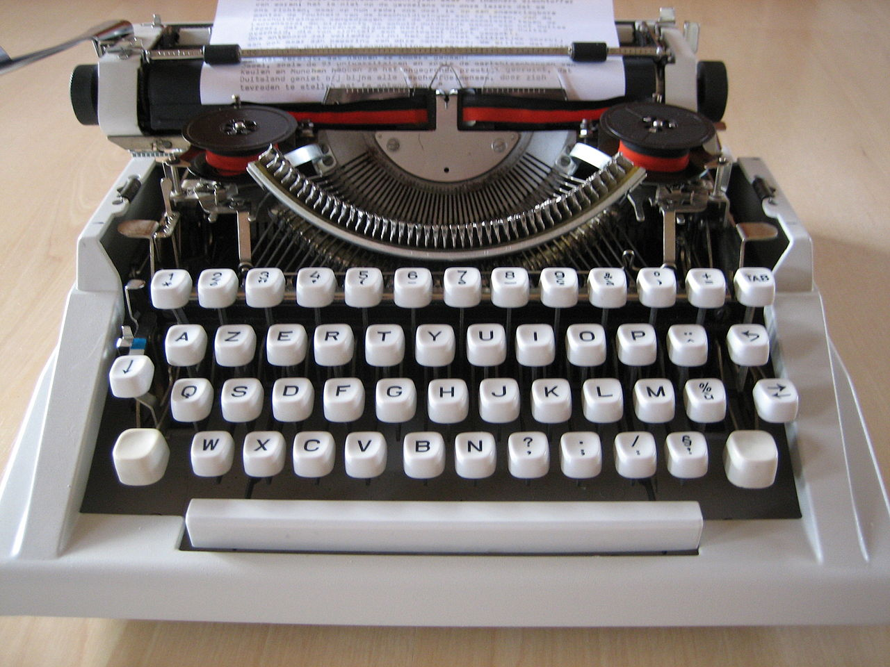
英文打字机（Typewriter）
英文打字机工作视频

Slide 12
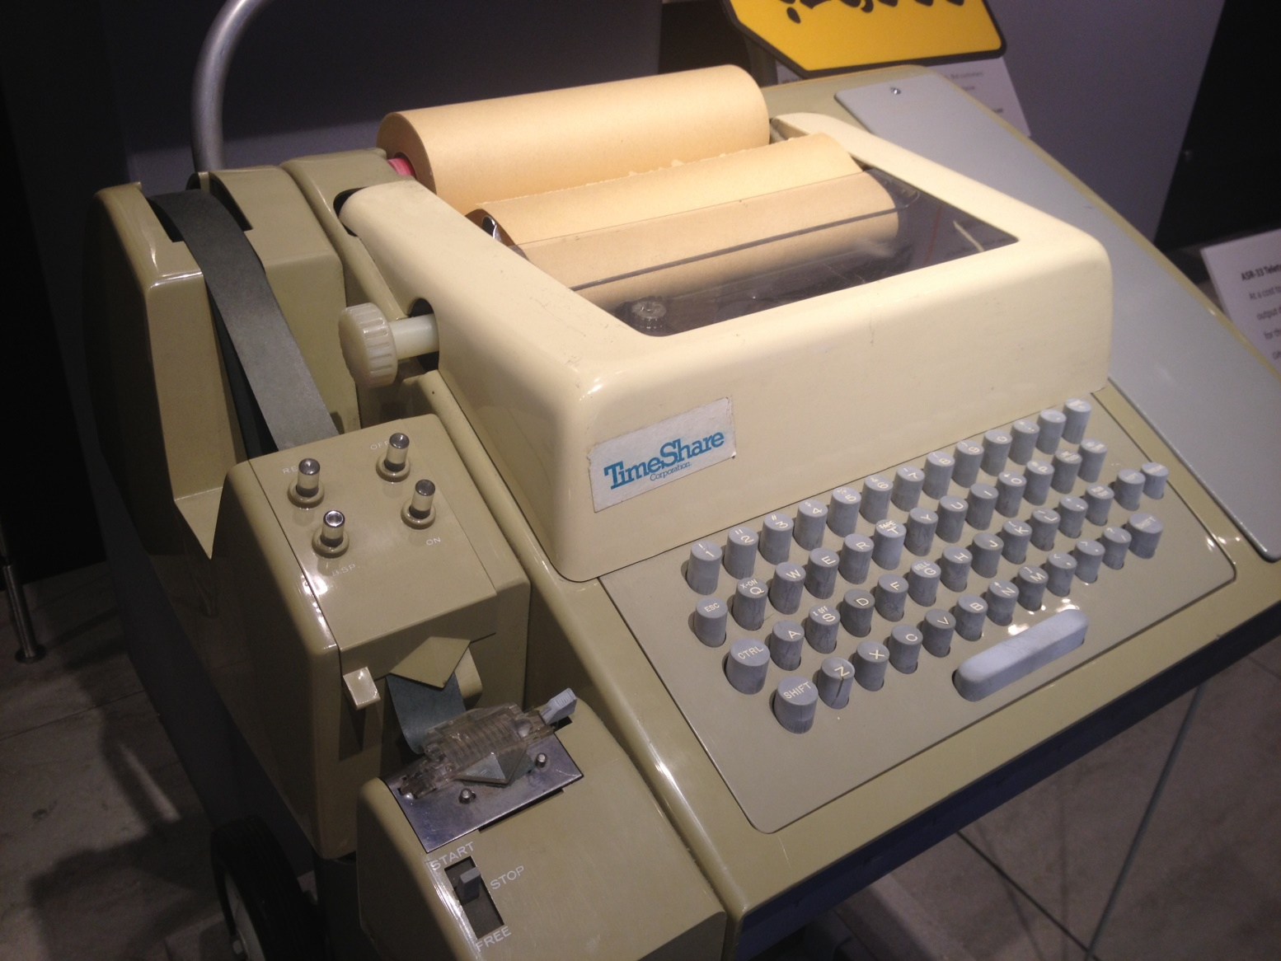
电传打字机（Teletypewriter）

Slide 13
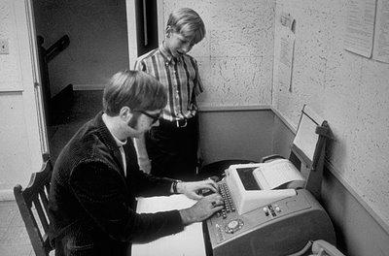
电传打字机（Teletypewriter）
百度百科：保罗·艾伦

Slide 14
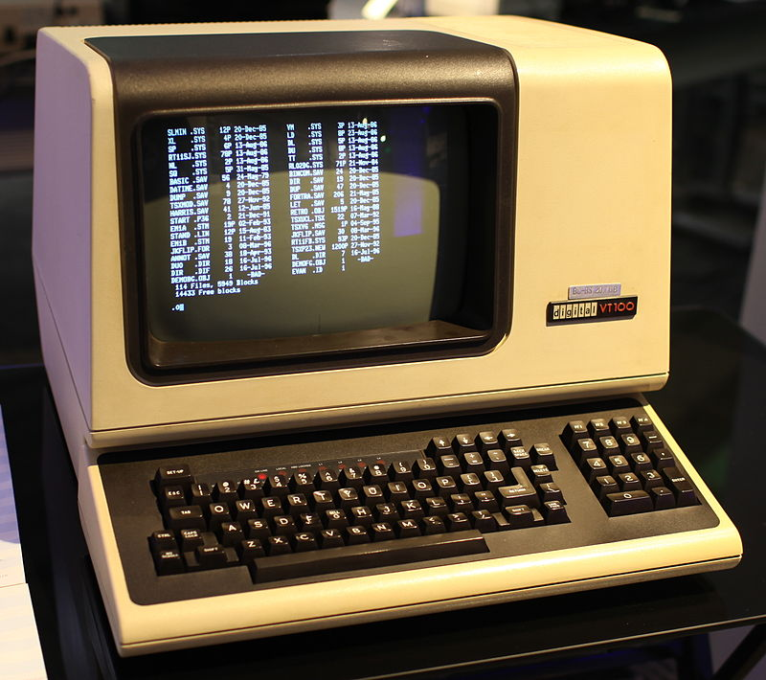
字符终端

Slide 15
主机与终端的连接
主机中的串口卡（硬件）引出多个RS232串口
每个RS232接口通过电缆（3芯或更多芯）连接一台终端
RS232电缆的长度限制
早期要求小于10米
现在可达百米

Slide 16
终端与主机的功能分工
终端:主机的输入和输出设备
终端通过电缆把用户的按键信息送到主机，把主机发来的信息在屏幕上显示
主机:程序和数据的存储及处理
数据及程序存放在主机的硬盘上，程序的运行也都由主机内的CPU占用主机内存来完成

Slide 17
行律与驱动程序
驱动程序
不同的硬件需要不同的驱动程序
与行律模块的接口：上行和下行字符流
行律的作用
一行内字符的缓冲、回显与编辑，直到按下回车键
数据加工，如：将\n转化为\r\n
控制：将Ctrl-C字符转化为中止进程运行的信号(signal)

Slide 18
主机与终端之间的通信过程
运行程序
#include <stdio.h>
int main(void)
{
int n;
printf("Input N: ");
scanf("%d", &n);
printf("N * N = %d\n", n * n);
printf("Bye!\n");
}
终端按键五次
1 7 Backspace 6 Enter
行律功能调整的必要性
调整方法
通过编程的方法
相关命令stty
stty erase ^H
stty -a
#include <stdio.h>
int main(void)
{
int n;
printf("Input N: ");
scanf("%d", &n);
printf("N * N = %d\n", n * n);
printf("Bye!\n");
}

Slide 19
终端转义序列
转义字符
Esc：ASCII码1B（十进制27，八进制033）
主机发往终端方向数据中的转义序列的功能
控制光标位置、字符颜色、字符大小等等
选择终端的字符集
控制终端上的打印机、刷卡机、磁条器、密码键盘
举例
Esc[2J
由主机发送到终端的四字节序列：1B 5B 32 4A 功能：清除屏幕
Esc[8A 四字节序列，光标上移8行
Esc[16;8H 七字节序列，光标移到16行8列
Esc[1;31m 七字节序列，红色字符

Slide 20
终端类型
终端类型
定义一组转移序列以及相对应的操作
例如：ansi, vt100, vt220等等
主机和终端之间的类型匹配
主机根据终端类型，实现相应功能时发送对应的控制码；当终端类型不对时，可能全屏幕操作失败
通过转义序列还可以控制终端上的打印机、光笔、刷卡机、磁条器、密码键盘
终端上的功能键

Slide 21
主机和终端之间的流量控制
必要性
终端的显示速度跟不上主机的发送速度
主机送来数据终端需要打印出来，但打印速度慢
主机送来的显示内容，需暂停显示，仔细分析
需要一种机制控制主机方向来的数据流量
两种流控方法
硬件方式
RS232接口的CTS信号线（Clear To Send）
软件方式
利用流控字符Xon和Xoff

Slide 22
Ctrl-S和Ctrl-Q
软件流量控制的方式（利用流控字符Xon和Xoff）
终端希望主机暂停发送数据时，发Xoff字符
终端希望主机继续发送数据时，发Xon字符
Xoff/Xon控制字符分别被定义为ASCII码的17和19，对应键盘按键Ctrl-S和Ctrl-Q，手动流控
按下Ctrl-S键暂停显示，按Ctrl-Q键继续显示
按下Ctrl-S后暂停显示，有的终端按任意键继续，而有的终端要求必须按下Ctrl-Q后才继续显示，否则其它按键都不能使得终端继续显示。

Slide 23
仿真终端和虚拟终端
仿真终端
PC机串口，运行终端仿真软件来仿真终端。
例如: DOS操作系统下的CrossTalk
Windows中的“超级终端”
仿真的内容包括实现终端的转义码序列功能
虚拟终端
UNIX主机与PC机通过网络相连，客户端运行telnet，服务器端telnetd，成为UNIX的一个基于TCP通信的虚拟终端
安全终端，在TCP连接上加密和压缩数据，如：Windows客户端软件PuTTY，SecureCRT

Slide 24
虚拟终端

Slide 25
登录
申请帐号（也叫登录名或用户名）
由系统管理员创建用户（如：useradd命令）
用户从任意终端上登录进入系统
root用户（超级用户）
root不受权限的制约，可随意修改和删除文件
普通用户受权限制约
root用户误删重要文件可能带来严重后果
登录过程
出现登录提示符login：后，键入登录名
给出提示password：输入口令，不回显

Slide 26
Shell提示符
登录成功
登录成功后出现Shell提示符，如同DOS的C>。
常见Shell的提示符
$ Bourne Shell (/bin/sh)
% C Shell (/bin/csh)
$ Korn Shell (/bin/ksh)
# 当前用户为超级用户root（操作时要小心）
同DOS一样，Shell提示符可以根据用户的需要和喜好，通过Shell命令改变

Slide 27
关机
在关机前必须执行关机命令shutdown
突然关掉电源，可能会导致文件数据丢失
例：内核的文件高速缓冲区。关机命令的功能之一是将高速缓冲区数据真正写到磁盘上。
仅特权用户有此权限
死机
Unix系统稳定，应用程序不该导致死机
死机现象是由于系统内核态程序有问题，常常是一些外设的驱动程序有BUG

Slide 28
1.3 使用系统命令

Slide 29
使用系统命令
在Shell提示符下就可以键入UNIX命令
与Windows不同的是组成命令的英文字母大小写有区别

Slide 30
查阅联机手册
联机手册内容
各种命令的说明书
系统调用的使用手册
C语言和其它语言的库函数手册
系统配置文件格式
命令
命令：man
命令名man，取自manual的前三个字母，UNIX中最常用命令一般由两到三个字母构成。

Slide 31
man命令
man 命令的用法
man name
man section name
章节编号： 1 命令 2 系统调用 3库函数
man -k regexp
列出与关键字(keyword)正则表达式regexp相关的手册目录
手册页内容
列出基本功能和语法格式
对于C语言的调用列出头文件和链接函数库
功能说明
有关的其它项目的名字和章节号
所遵循的UNIX标准
1 Executable programs or shell commands
System calls
Library calls
5 File formats and conventions, e.g. /etc/passwd
8 System administration commands

Slide 32
date读取系统日期和时间
读取系统日期和时间： 命令date
Wed Mar 1 14:23:37 CST 2017
可以根据需要定制输出格式
date "+%Y.%m.%d %H:%M:%S Day %j"
2017.03.01 14:24:02 Day 060
date "+%s"
1488349495
060指的是今天是今年的第60天
格式控制字符串：第一个字母必须为+号，%Y代表年号，%m代表月份，%M代表分钟。
%s 秒坐标（从UTC1970开始），常用于计算时间间隔
UNIX的命令往往有很多选项和复杂的功能，通过man date查阅联机手册
通过NTP协议校对系统时间：命令 ntpdate
ntpdate 0.pool.ntp.org (设置时间，必须root用户)
ntpdate –q 0.pool.ntp.org (查询时间，普通用户也可以)

Slide 33
who：确定有谁在系统中
命令who: 列出当前已登录入系统的用户
wujian tty00 Jul 5 14:49
sun tty01 Jul 5 11:31
liang tty03 Jul 5 15:50
liang ttyp02 Jul 5 15:50
dong tty11 Jul 5 09:45
第一列：用户名；第二列：终端设备的设备文件名
设备在文件系统中有一个文件名（同普通磁盘文件不同的是文件类型属于特殊文件），一般设备文件放于目录/dev下。终端设备文件的名字一般为tty* （Windows中的设备文件CON）
命令tty 可以打印出当前终端的设备文件名
命令who am i 可以列出当前终端上的登录用户
命令whoami 可以列出当前终端上的登录用户

Slide 34
uptime，w和sar
命令uptime
系统自启动后到现在的运行时间（年龄）
当前登录入系统的用户数
近期1分钟，5分钟，15分钟内系统CPU的负载（平均调度队列长度）
w命令（Who & What）
列出终端的空闲时间（IDLE）
JCPU：终端上正在运行的作业占用的CPU时间（包括前台程序和后台程序）
PCPU：终端上正在运行的前台程序占用CPU时间
WHAT列出终端上的用户正在执行什么命令
sar命令(system activity report)
打印系统活动报告
其他：top，htop，nmon等监控系统性能的工具

Slide 35
uptime和w命令：举例
$ uptime
10:35:22 up 18 min, 5 users, load average: 0.55, 0.73, 0.43
$ w
10:35:26 up 18 min, 5 users, load average: 0.51, 0.72, 0.43
USER TTY FROM LOGIN@ IDLE JCPU PCPU WHAT
root tty1 - 10:30am 0.00s 0.15s 0.01s w
liang tty2 - 10:18am 1:43 0.05s 0.01s ftp
jiang tty3 - 10:19am 28.00s 0.08s 0.08s -bash
song tty4 - 10:20am 1:47 0.04s 0.00s telnet
fang tty5 - 10:20am 23.00s 0.11s 0.08s vim .profile

Slide 36
top命令
top
top - 09:54:31 up 33 min, 5 users, load average: 0.18, 0.21, 0.26
Tasks: 160 total, 1 running, 159 sleeping, 0 stopped, 0 zombie
Cpu(s): 0.0%us, 0.7%sy, 0.0%ni, 99.3%id, 0.0%wa, 0.0%hi, 0.0%si, 0.0%st
Mem: 509248k total, 423400k used, 85848k free, 101900k buffers
Swap: 916472k total, 0k used, 916472k free, 181792k cached
PID USER PR NI VIRT RES SHR S %CPU %MEM TIME+ COMMAND
2985 stud 20 0 2544 1208 904 R 0.7 0.2 0:00.09 top
2825 stud 20 0 8844 1556 908 S 0.3 0.3 0:00.59 sshd
1 root 20 0 2808 1696 1196 S 0.0 0.3 0:02.71 init
2 root 20 0 0 0 0 S 0.0 0.0 0:00.00 kthreadd
VIRT进程逻辑地址空间大小(virtual)
RES驻留内存数(Resident),也就是占用物理内存数
SHR与其他进程共享的内存数(Share)
%CPU 占用CPU百分比
%MEM占用内存百分比

Slide 37
free检查系统内存使用情况
free
total used free shared buffers cached
Mem: 506152 490772 15380 0 62032 133000
-/+ buffers/cache: 295740 210412
Swap: 2048276 856 2047420
第一行：内存总数 506MB,已使用490MB, 空闲15MB
Linux为提高效率利用程序不用的内存缓冲磁盘信息，当前有62MB的buffer和133M的cache
第二行：不计buffers/cache,程序用掉了295MB,有210MB空闲
第三行：打印了磁盘Swap区的使用情况

Slide 38
vmstat检查系统负载
vmstat 1
procs -----------memory---------- ---swap-- -----io---- --system-- ----cpu----
r b swpd free buff cache si so bi bo in cs us sy id wa
1 0 856 13436 54520 155372 0 0 8 31 12 13 6 1 93 0
0 0 856 13312 54520 155372 0 0 0 0 1145 2190 29 3 68 0
Procs
r 等待运行的进程数
b 处在非中断睡眠状态的进程数
Memory
swpd 交换分区使用情况 free 空闲的内存
buff/cache : 被用来做为缓存的内存数
Swap 磁盘/内存的交换页数量，单位：KB/秒
IO 块设备I/O块数，单位：块/秒
System
in: 每秒的硬件中断数(interrupt)，包括时钟中断
cs: 每秒的环境切换次数(context switch)
CPU 按 CPU 的总使用百分比来显示
us=user, sy=system,id=idle，wa=wait for disk I/O

Slide 39
passwd：更换口令
普通用户
使用passwd命令更改自己的上机口令，在更改前系统会先验证原来的口令
超级用户
修改口令之前不验证旧的口令
可修改自己的口令，还可强迫设置其它用户口令
命令passwd liu
将用户liu的口令强迫设置为某一已知口令
超级用户无法读取其它用户的口令
当普通用户忘记口令时，可请求超级用户强设口令
修改超级用户root的口令时要特别注意
口令的选取

Slide 40
passwd：更换口令
口令信息的保存：不存储明码口令
口令的验证方法
安全性：无法由哈希值倒推出口令原文
文件/etc/passwd, /etc/shadow

Slide 41
与其他主机通信的几个命令

Slide 42
telnet或ssh：远程登录
用法
举例 telnet 202.172.122.135 telnet cdc.xynet.edu.cn
对方必须事先开启了TELNET服务
在Windows和其他系统中普遍支持客户端软件
使用终端仿真程序的功能
进入本地的TELNET终端仿真程序的方法
断开TCP连接
设置终端类型
捕获上机的信息到文件中

Slide 43
ftp：文件传送
用法
举例 ftp 202.172.122.135
ftp cdc.xynet.edu.cn
对方必须事先开启了FTP服务
在Windows和其他系统中普遍支持客户端程序

Slide 44
ftp常用命令
命令 | 功能描述
dir | 列出远端计算机的目录
get filename | 将远端计算机文件传输到本地
put filename | 将本地计算机文件传输到远程计算机
cd dir | 更改远程计算机的当前目录
lcd dir | 更改本地计算机的当前目录
mkdir dir | 创建新目录
rmdir dir | 删除目录
delete filename | 删除文件
rename old new | 文件改名
ascii | 设置ASCII码方式传送文件（默认方式）
binary | 设置二进制方式传送文件
bye | 退出ftp

Slide 45
文本文件的格式
Windows和Unix文本文件结构的不同
文本文件行的行尾不同
UNIX：行尾处仅存换行字符
Windows：行尾处存回车和换行两个字符
例:文件mini.txt，第一行为ab，第二行为xyz
Windows中，文件的大小为9字节
61 62 0d 0a 78 79 7a 0d 0a
在Unix中，文件的大小为7字节
61 62 0a 78 79 7a 0a
ftp的ascii方式和binary方式
缺省方式为ascii方式
相关命令
dos2unix/unix2dos,todos/frodos（两种格式间转换）
file（查看文件的数据类型，仅供参考）

Slide 46
中文编码
Windows和Unix文本文件结构的不同
文本文件行的行尾不同
UNIX：行尾处仅存换行字符
Windows：行尾处存回车和换行两个字符
例:文件mini.txt，第一行为ab，第二行为xyz
Windows中，文件的大小为9字节
61 62 0d 0a 78 79 7a 0d 0a
在Unix中，文件的大小为7字节
61 62 0a 78 79 7a 0a
ftp的ascii方式和binary方式
缺省方式为ascii方式
相关命令
dos2unix/unix2dos,todos/frodos（两种格式间转换）
file（查看文件的数据类型，仅供参考）

Slide 47
中文编码
UTF-8与GBK
jiang$ echo $LANG
en_US.UTF-8
jiang$ echo "汉字" | od -t x1
0000000 e6 b1 89 e5 ad 97 0a
jiang$ echo "汉字" | iconv -f utf-8 -t gbk | od -t x1
0000000 ba ba d7 d6 0a
jiang$ echo "汉字" | iconv --from-code=utf-8 \
--to-code=gbk | od -t x1
0000000 ba ba d7 d6 0a
命令iconv
-f from-encoding, --from-code=from-encoding
-t to-encoding, --to-code=to-encoding
两种选项风格short与long

Slide 48
其他几个实用程序

Slide 49
cal：打印日历
用法
cal [ [month] year]
用法举例
cal 打印当前月份的日历
cal 2005 打印2005年的日历
cal 10 2006 打印 2006年10月份的日历
cal 10 打印 公元10年的日历

Slide 50
bc：计算器
用法
bc
bc -l
功能非常复杂和强大
支持数学函数库、变量、循环等编程功能
可以进行任意精度的计算。
例：在Xeon 3.2G主频，精度设为小数点后1万个有效数字，有理数计算比较快，计算正弦函数s(1.0)，其中1.0为弧度，需8分钟

Slide 51
bc计算器需要注意的问题
精度
默认精度
bc 缺省精度为小数点后0位
bc -l 缺省精度为小数点后20位
可以通过设置scale自行决定小数点位数
scale=10000
s(1.0)

Slide 52
Linux的VNC和samba
Virtual Network Computing：远程桌面
检查并修改~/.vnc/xstartup
vncpasswd
vncserver
Windows上执行VNC察看器
Samba服务：使得Windows可共享Linux磁盘
启动smb服务
samba配置
服务器配置
用户配置
共享文件目录配置
Windows中“搜索计算机”

Slide 53
课后练习
安装Linux系统
可终端登录
字符界面网络登录
图形界面网络登录
Samba：与Windows通过网络共享文件系统
练习几种Windows/Linux之间, Linux/Linux之间文件交换方法
实习所学基本命令
man, who, date
uptime, top, free, vmstat, ...
wall, cal, ftp, telnet, ssh，scp
bc
…

Slide 54
复习(1)
UNIX的诞生
什么是UNIX
UNIX兼容性
UNIX标准化
主机与终端的连接方式
主机与终端的分工
行律
驱动程序基本概念
终端连线
终端转义序列及作用
终端类型
主机与终端流控
仿真终端
网络虚拟终端
安全终端（加密，压缩）
特权用户root
创建账号
登录
退出登录
关机与宕机
系统命令的基本特点
man手册页
date系统时间
ntpdate网络校时
who列出登录用户
设备文件名的基本概念
tty
whoami
uptime年龄与负载
理解进程状态与CPU时间
w命令
free内存使用情况
vmstat系统CPU、内存、I/O、中断报告
top命令

Slide 55
复习(2)
逻辑内存，驻留内存，共享内存
passwd修改口令
口令选取
wall发消息给其他用户
telnet命令远程登录
网络虚拟终端I/O信息捕获
ftp文件传输
UNIX/Windows文本文件差异
dos2unix/unix2dos
file
FTP的binary与ascii方式区别
cal打印日历
bc:计算器，无限精度，编程
VNC：远程虚拟图形界面终端
Samba：与Windows的文件系统共同工作

